Slide 1
BAB7 Teknik Kebutuhan Rekayasa Web

Slide 2
Pada pengembangan aplikasi tradisional (non-Web), baik praktisi maupun pakar telah memproses kebutuhan teknik, seperti fase yang paling penting di dalam proses pengembangan semenjak kesalahan yang paling umum dan penggunaan waktu yang penting diperbaiki. Ada satu teknik yang khusus untuk menangkap kebutuhan, seperti wawancara atau storyboarding, teknik-teknik untuk spesifikasi kebutuhan seperti scenario atau use case modeling dan untuk validasi kebutuhan yang telah diperoleh seperti prototyping.

Slide 3
TEKNIK-TEKNIK PREKAYASAAN KEBUTUHAN
Perekayasa kebutuhan adalah proses dalam pemerolehan, pemahaman, penetapan, dan pemvalidasian kebutuhan “ pengguna ” dan “ pelanggan ”.
Suatu kebutuhan di definisikan sebagai suatu kondisi atau kemampuan yang harus dipertemukan atau dipenuhi oleh sistem untuk memenuhi kontrak, spesifikasi, atau dokumen-dokumen lain yang ditentukan secara resmi (IEE Standard 610.12, 1990).
Perekayasa mengidentifikasikan pembatasan teknologi aplikasi manakah yang harus di perbaiki dan di jalankan.
Perekayasa juga merupakan suatu proses interaktif dan koperatif yang objektif dalam menganalisis masalah,untuk mendokumentasikan hasil dalam bentuk yang beragam dan mengevaluasi ketelitian dari hasil yang di peroduksi.
Menurut Livesey dan Guinane (1997), proses interaktif dari teknik kebutuhan meliputi tiga aktivitas utama:
Pemerolehan kebutuhan
Penspesifikasian kebutuhan, dan
Pemvalidasian kebutuhan

Slide 4
PEMEROLEH KEBUTUHAN
Penangkap kebutuhan adalah suatu aktivitas tim pengembang yang mengumpulkan kebutuhan dari sumber yang tersedia dan kemampuan sistem yang dibutuhkan untuk menyediakan kepada pengguna di masa yang akan datang.
Pada bagian ini mencakup penangkapan kebutuhan, penemuan kebutuhan atau pemerolehan kebutuhan.
Beberapa pandangan dari teknik-teknik yang digunakan dalam penangkapan kebutuhan dalam konteks proses pengembangan perangkat lunak standar.
Wawancara
JAD (Joint Application Developer)
Sumbang Saran (Brainstroming)
Konsep Pemetaan (Mapping)
Pensketsaan dan Storyboarding
Pemodelan Use Case
Kuesioner dan Daftar Tilik (Checklist)
Perbandingan Terminologi

Slide 5
SEPESIFIKASI KEBUTUHAN
Beberapa teknik yang paling sering digunakan dalam aktivitas definisi kebutuhan.
Bahasa Alamai (Natural Language)
Kebutuhan digambarkan secara alami tanpa peraturan apapun.
Glosarium dan Ontologi
Teknik ini digunakan untuk menggambarkan terminologi yang harus di pakai dalam setiap
proyek perangkat lunak sehingga stakeholder yang berlatar belakang berbeda dapat bekerja
sama.
Template
Teknik ini digunakan untuk menggambarkan objektivitas dan kebutuhan yang menggunakan
bahasa alami dengan cara terstruktur.
Skenario
Skenario terdiri dari deskripsi karakteristik dari aplikasi mengenai urutan langkah-langkah.
Pemodelan Use Case
Teknik yang dikembangkan untuk menentukan kebutuhan daripada menangkapnya.
Deskripsi Formal
Kelompok teknik penting lain yang dianjurkan secara kontras pada deskripsi alami yang
menggunakan bahasa formal untuk menetapkan kebutuhan.
Prototipe
Adalah tool yang berguna untuk menyediakan sebuah konteks dengan pengguna yang dapat
lebih mudah memahami sistem yang ingin mereka bangun.

Slide 6
VALIDASI KEBUTUHAN
Melalui validasi kebutuhan, sepesifikasi kebutuhan diperiksa untuk disesuaikan dengan kebutuhan pengguna dan keinginan pelanggan.
Beberapa teknik untuk pemvalidasian kebutuhan.
Peninjauan (Walk-Through)
Teknik yang meliputi pembacaan dan pengoreksian model-model dan dokumentasi definisi
kebutuhan.
Audit
Teknik ini meliputi pengecekan dari hasil yang disajikan dalam meninjau dokumentasi.
Matriks yang Bisa Dilacak (Traceability Matrix)
Teknik ini meliputi perbandingan dari tujuan aplikasi dengan kebutuhan-kebutuhan sistem.
Pemrototipean untuk Validasi
Teknik ini merupakan teknik yang mencakup tool pembangunan yang berdasarkan pada
sepesifikasi kebutuhan, seperti interprestasi pengembangan atas kebutuhan-kebutuhan
sistem.

Slide 7
TEKNIK KEBUTUHAN DALAM METODELOGI WEB MASA KINI
Pengembangan aplikasi web mempunyai karakteristik yang membedakan pengembangan ini dari berbagai jenis aplikasi. Seperti dari partisipasi stakeholder dalam proses pengembangan yaitu Analisis, Pelanggan, Pengguna, Desainer grafis, Pemasaran, Multimedia, Ahli keamanan dan lain-lain.
Fitur utama dari sistem ini adalah Struktur navigasional, antar muka pengguna, dan kemampuan personalisai.

Slide 8
WEB SITE DESIGN METHOD (WSDM)
WSDM adalah pendekatan yang terpusat pada pengguna untuk pengembangan situs web, yaitu model-model aplikasi yang berdasarkan pada kebutuhan informasi dari kelompok pengguna.
Proses ini dibagi menjadi empat fase, yaitu
Pemodelan pengguna
Desain konseptual
Desain implementasi
implementasi
SECENARIO-BASED OBJECT-ORIENTED HYPERMEDIA DESIGN METHODOLOGY (SOHDM)
SOHDM merupakan sebuah pendekatan pertama yang menekankan pentingnya suatu proses yang mengizinkan analis untuk menangkap dan mendefinisikan suatu aplikasi.
Enam tugas yang harus dilakukan selama siklus hidup SOHDM
Analis
Realisasi model objek
Desain view
Desain navigasional
Realisasi dari implementasi
Konstruksi dari sistem

Slide 9
RELATIONALSHIP-NAVIGATION ANALYSIS (RNA)
RNA adalah metodologi yang menawarkan serangkaian langkah-langkah untuk mengembangkan aplikasi web yang fokus utamanya ada pada analisis.
Fase-fasenya sebagai berikut
Fase 1, Analisis Lingkungan
Fase 2, Analisis Elmen
Fase 3, Analisa Metailmu
Fase 4, Analisa Navigasional
Fase 5, Analisa Implementasi
HYPERMEDIA FLEXIBLE PROCESS MODELING (HFPM)
HFPM menyediakan panduan untuk perencanaan pengaturan proyek web yang mencakup keseluruhan siklus hidup proyek perangkat lunak.
HFPM meliputi tiga belas fase yang setiap fasenya mendefinisikan sekumpulan tugas-tugas sebagai berikut.
Deskripsi masalah
Deskripsi dari kebutuhan fungsional menggunakan use case
Pemodelan data untuk mengidentifikasi use case
Pemodelan antar muka pengguna
Deskripsi pengguna nonfungsional

Slide 10
OBJECT ORIENTED HYPERMEDIA DESIGN MODEL (OOHDM)
OOHDM merupakan metode yang secara luas diterima untuk pengembangan aplikasi web (Schwabe dan Rossi, 1998), dengan versi pertama yang berfokus pada desain dan tidak mencakup teknik kebutuhan.
OOHDM dibagi ke dalam empat fase.
Model konseptual
Model navigasional
Model antarmuka abstrak
Implementasi
UML-BASED WEB ENGINEERING (UWE)
UWE merupakan pendekatan metodelogis untuk pengembangan aplikasi web yang berdasarkan pada Unified Process (Jacobsen, dkk, 2000).
UWE mengklarifikasikan kebutuhan menjadi dua kelompok yaitu kelompok fungsional dan nonfungsional.
Kebutuhan fungsional yang dimaksud adalah:
Kebutuhan konten
Kebutuhan struktur
Kebutuhan presentasi
Kebutuhan adaptasi
Kebutuhan model pengguna

Slide 11
W2000
W2000 merupakan suatu pendekatan yang juga meluaskan notasi UML untuk elemen-elemen model.
Proses pengembangan W2000 dibagi menjadi tiga fase yaitu:
Analisis kebutuhan
Desain hipermedia, dan
Disain fungsional
WEB MODELING LANGUAGE (WEBML)
WEBML merupakan bahasa sepesifikasi tingkat tinggi untuk aplikasi hipermedia.
Metodologi berfokus pada kebutuhan dan sepesifikasi kebutuhan.
Metodologi mengajukan pada pengguna teknik-teknik seperti wawancara,dan analisis dokumentasi serta penangkap kebutuhan.
NAVIGATIONAL DEVELOPMENT TECHNIQUES (NDT)
NDT merupakan teknik untuk menetapkan dan menganalisis aspek-aspek navigasi di dalam aplikasi Web.
NDT berfokus pada titik-titik pemerolehan dan pensepesifikasian yang terpilih oleh NDT untuk menangkap dan mendefinisikan kebutuhan.

Slide 12
DESIGN-DRIVEN REQUIREMENTS ELICITATION
Desigen-Driven Requirements Elicitation merupakan bagian dari proses design-driven yang diusulkan oleh lowe dan Eklund(2001) untuk mengembangkan aplikasi web.
Yang tercakup didalamnya adalah kebutuhan penangkapan, penentuan, dan pemvalidasian selama proses disain.

Slide 13
TEKNIK DOKUMEN WEB
Sebuah dokumen Web (atau dokument hiperteks) merupakan kumpulan halaman Web (atau halaman hiperteks).
Setiap halaman Web biasanya merupakan file komputer tunggal.
Teknik dokumen Web digambarkan sebagai aplikasi dari teknik rekayasa perangkat lunak untuk merancang dokumen Web.
Tujuan dari teknik dokumen Web sama dengan tujuan untuk rekayasa perangkat lunak, yaitu untuk menghasilkan sistem yang terstruktur, dapat dipelihara, dapat dimodifikasi (misalnya,dokumen), dan melakukan fungsi yang diharapkan.
Di beberapa cara yang kritis proyek Web/hiperteks dengan proyek perangkat lunak tradisonal memiliki perbedaan, misalnya
Perancangan web bisa melibatkan sekumpulan keahlian yang berbeda sebagai tambahan untuk pemerograman dan perancangan perangkat lunak.
Perancangan dokumen Web/hiperteks biasanya melibatkanpenangkapan dan pengorganisasian domai informasi yang kompleks dan membuat domain tersebut dapatdiakses oleh pengguna.
Pemasukan multimedia/hipermedia juga menyajikan tantangan tambahan.

Slide 14
METODOLOGI PERANCANGAN
Masing-masing metodologi perancangan memiliki fokus perbedaan, yaitu
Berbasis struktur
Penekanannya ada pada keseluruhan struktur dari dokumen Web/hiperteks dan termasuk di antara halamannya yang disajikan oleh struktur tersebut.
Berbasis hubungan
Metode ini menganalisa hubungan antara komponen-komponen dari dokumen (node hiperteks/halaman) dan menyarankan perancangan dokumen yang sesuai.
Berbasis informasi
Metode ini lebih dipusatkan pada konten organisasi. Hubungan halaman merupakan fungsi antisipasi pengguna dari dokumen Web/hiperteks.

Slide 15
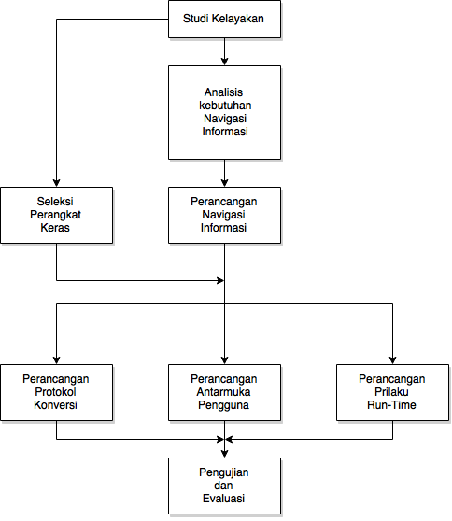
Siklus pengembangan dokumen Web
Studi kelayakan
dalam siklus ini dapat menghasilkan generasi sebuah dokumen studi kelayakan.
Analisa kebutuhan navigasi/informasi
untuk pengembangan kebutuhan dokumen
Perancangan navigasi/informasi
pada tahapan ini, struktur aktual dan hubungan di dalam dokumen web/hiperteks dimulai untuk memperoleh bentuk tertentu.
Perancangan protokol konversi
Setiap elemen dihasilkan dari langkah perancangan navigasi/informasi, yaitu di kodekan ke dalam format yang relevan.
Perancangan antar muka pengguna
Melibatkan perancangan “look and feel” dari masing-masing elemen yang tampak di dalam model perancangan navigasi/informasi.
Perancangan antar muka pengguna
Meliputi deskripsi tombol, konteks tata letak, indeks, dan lokasi halaman dari tool navigasi (misalnya, bar menu).
Keputusan tentang bagaimana mekanisme navigasi bisa diterapkan dibuat di dalam perancangan prilaku Run-Time.

Slide 16
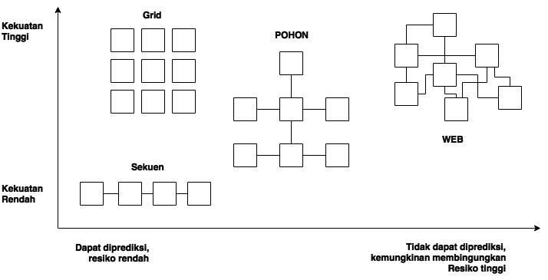
PENDEKATAN STRUKTUR INFORMASI
Dampak positif dan negatif yang potensial dari penciptaan dokumen hiperteks direalisasikan ketika penetapan hubungan antara halaman dokumen.
Gambar berikut adalah sebuah adaptasi dari Brockmann (Brockmann,1990) yang mengevaluasi kekuatan dan risiko yang dihubungkan dengan empat struktur organisasi informasi umum.
Bentuk empat persegi panjang pada gambar menyajikan elemen/halaman di dalam struktur dari sebuah dokumen.

Slide 17
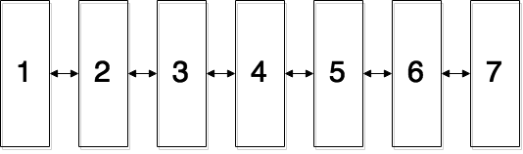
STRUKTUR URUTAN
Kesederhanaan dari struktur informasi ini terletak pada urutannya.
Struktur ini merupakan struktur yang paling mudah dari struktur perancangan dan navigasi.
Tautan antara halamannya sangat terdefinisi dengan baik dan navigasinya linier (misalnya, maju dan mundur).
Dokumen linier “ dikonversi “ ke hiperteks (diubah dengan penambahan tautan navigasi halaman-halaman sebelumnya, halaman selanjutnya, dan lain-lain) seperti berorientasi pada halaman.
Contoh implementasi struktur urutan adalah dokumentasi on-line.

Slide 18
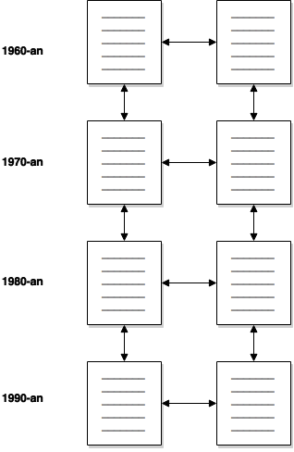
STRUKTUR GRID
Struktur grid merupakan struktur yang pertama dari struktur yang multidimensional.
Struktur ini dapat digunakan untuk menggambarkan hubungan yang lebih berarti di antara halaman-halaman daripada struktur urutan.
Dokumen dapat disajikan dalam empat baris dengan dua kolom grid yang tersusun dari delapan “ halaman ”.
Navigasi halaman menggambarkan kemajuan kronologis dari penelitian pada masing-masing laboratorium.
Navigasi baris mengizinkan perbandingan penelitian untuk laboratorium selama periode waktu yang sama.
Alur navigasi lain yang ada di antara halaman-halaman menunjukkan urutan yang tidak logis (misalnya, diskusi dari penelitian CERN selama tahun 1960-an yang di ikuti oleh diskusi penelitian SLAC selama tahun 1990-an).
Perubahan kecil dalam organisasi dokumen dengan struktur ini dapat menghasilkan kebutuhan untuk perstrukturan kembali dari hubungan halaman.

Slide 19
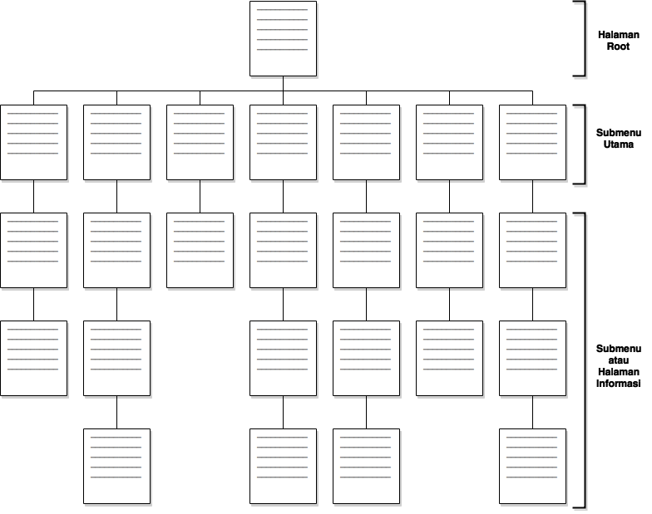
STRUKTUR POHON
Penggunaan struktur pohon di dalam dokumen hiperteks mengizinkan halaman untuk bisa disajikan dalam bentuk hierarki.
Salah satu contoh dokumen dengan struktur pohon sering kali menggunakan dokumen yang di navigasi menurut daftar isi.
“ Home Page “ sering di rancang secara hierarki dengan struktur pohon.
Dokumen yang berikutnya dirancang sebagai pohon dengan “ Home Page “ yang menjadi node akar, level node pertama sebagai submenu, dan semua sisa node akan berisi halaman atau dokumen individual.

Slide 20
STRUKTUR WEB
Struktur web lebih di kenal sebagai struktur yang paling efektif, seperti halnya bahaya yang potensial kepada pengguna.
Halaman dan tautanya dapat di organisasikan di dalam pola topologi yang paling baik untuk menggambarkan relasi dan alur navigasinya di dalam dokumen.

Slide 21
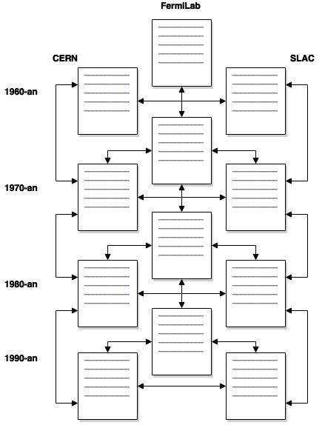
STRUKTUR CAMPURAN
Struktur dokumen lebih sering menggunakan struktur campuran.
Struktur inilah yang paling baik untuk direalisasikan ketika “ halaman “ dokumennya benar-benar dokumen bebas.

Slide 22
PENDEKATAN METODOLOGI MANAJEMEN
Pendekatan ini juga disebut The Relationship Manajement Methodology (RMM) yang pertama kali disusun oleh Thomas Isakowitz, edward stohr, dan P.Balasubramanian.
RMM merupakan hubungan entitas berdasarkan teknik.
Pemodelan hubungan entitas adalah sebuah teknik analisis yang biasanya dikaitkan dengan perancangan basis data dan pemerograman berorientasi objek.
Ketika diadopsi untuk teknik pemodelan web, perbedaan utamanya terletak pada jenis entitas yang di modelkan.
Entitas adalah objek yang dimodelkan di dalam peran yang dimainkan pada sistem sepesifik.
Jika sistem adalah dokumen web/hiperteks, entitas adalah halaman (atau kumpulan dari halaman) yang disajikan di dalam halaman.
Relasi adalah nama penghubung antara dua atau lebih entitas.

Slide 23
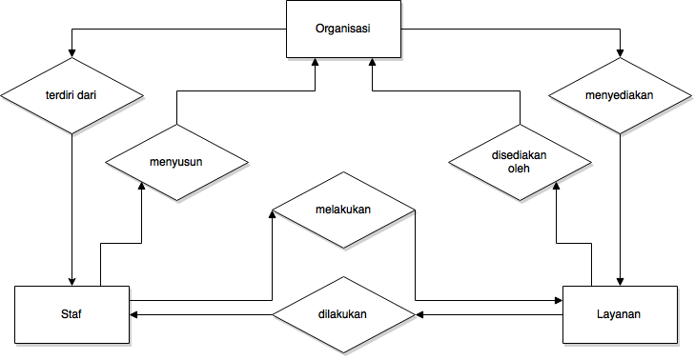
Contoh entitas dan hubungan yang menggambarkan dokumen web/hiperteks sederhana untuk organisasi layanan
Organisasi terdiri dari staf. Staf menyusun organisasi.
Organisasi menyediakan layanan. Layanan disediakan oleh organisasi.
Staf melakukan layanan. Layanan disediakan oleh organisasi.

Slide 24
PENDEKATAAN PEMETAAN INFORMASI
Pada umumnya keputusan untuk menulis dokumen web/hiperteks harus didasarkan pada struktur dari konten dokumen.
Penggunaan hiperteks yang paling sesuai adalah jika
Konten dokumen adalah badan informasi yang besar dan secara logis diorganisasikan atau terstruktur kedalam bagian unit atau fragmen.
Unit atau fragmen ini terasosiasi bebas dengan satu sama lainnya, walaupun tidak penting di dalam cara pengurutannya.
Pengguna atau pembaca dokumen membutuhkan satu unit atau fragmen dari konten kapan saja.
Metode pemetaan informasi ini digambarkan oleh Robert Horn sebagai kumpulan tool dan teknik-teknik yang dirancang untuk analisa kumpulan informasi yang kompleks.

Slide 25
BLOK-BLOK INFORMASI
Horn (1989) menggambarkan sebuah blok informasi sebagai subdivisi dasar subjek, menggantikan paragraf sebagai unit analisa dan penyajian di dalam teks berorientasi tugas dan fungsionalitas.
Pada umumnya, blok informasi disusun di antara satu dan tuju kalimat dan/atau struktur grafis dan tabel-tabel dikenal secara jelas dengan sebuah label.
Kalimat-kalimat, entitas grafis, dan label digambarkan sebagai potongan-potongan. Sejumlah potongan-potongan di dalam blok informasi berdasarkan faktor manusia yang menjadi keterbatasan kapasitas dari ingatan jangka pendek.
Empat prinsip yang dapat diterapkan di dalam membangun blok-blok informasi, yaitu
Prinsip pemotongan
semua kelompok informasi akan diubah menjadi unit-unit kecil yang dapat dikelola dan kemudian disebut blok-blok informasi dan peta-peta informasi.
2. Prinsip relevansi yang hanya mencakup potongan informasi yang dihubungkan kepada satu objek. relevansi ditentukan menurut tujuan informasi atau fungsi untuk penggunaan informasi.
Prinsip konsistensi
prinsip ini digunakan untuk materi subjek yang sama, menggunakan kata yang sama, label, format, organisasi, dan urutan.
4. Prinsip pelabelan untuk setiap potongan label dan kelompok potongan menurut kriteria spesifik.

Slide 26
PETA INFORMASI
Blok informasi adalah dasar dan unit informasi yang paling kecil.
Suatu peta informasi digambarkan sebagai koleksi dari dua atau lebih, namun biasanya tidak lebih dari sembilan, blok-blok informasi topik khusus.
Seperti blok informasi, sejumlah unit informasi di dalam peta informasi berdasarkan perkiraan ukuran/kapasitas ingatan jangka pendek manusia.

